Slide 1
Психологічна допомога при переживанні розлучення

Slide 2
План
Основні мотиви розлучення 2. Типи реагування подружжя на розлучення 3. Вплив розлучення на дітей 4. Стадії розлучення 5. Психологічна допомога подружжю в ситуації розлучення

Slide 3
Основні мотиви розлучення
Розлучення – це розривання подружніх стосунків між чоловіком та дружиною.

Slide 4
Чинники, що впливають на вірогідність розлучення:
Вік (чим старше люди що укладають шлюб, тим менша вірогідність розлучення). 2. Прибуток (чим вище рівень матеріальної забезпеченості родини, тим менша вірогідність розлучення). 3. Релігія (чим більше родина притримується релігії, тим менше шанс розлучення).

Slide 5
Основні мотиви розлучення:
Мотиви, що обумовлені дією соціально-економічних факторів. 2. Мотиви, обумовлені соціально-психологічними чинниками. 3. Мотиви соціально-біологічного характеру.

Slide 6
Типи реагування на розлучення
Чинники, що впливають на тип реагування на розлучення:
Особливості розлучення (його форма, глибина, тривалість, кількість залучених учасників). 2. Ставлення до розлучення з боку подружжя. 3. Наявність ресурсів (матеріальна забезпеченість, здоров'я, вік, наявність дітей).

Slide 7
Стратегії поведінки в ситуації розлучення:
Агресивна: бажання зруйнувати життя партнера. 2. Маніпулятивна: бажання утримати, повернути партнера. 3. Стратегія прийняття: адекватна оцінка реальності та її прийняття.

Slide 8
Вплив розлучення на дітей
Чинники, що впливають на гостроту дитячих переживань:
Характер взаємин у родині до розлучення та ступінь залучення дитини в рішення подружніх проблем. 2. Особливості перебігу процесу розлучення. 3. З ким з батьків залишається дитина після розлучення, стосунки з ним. 4. Характер взаємин колишнього подружжя після розлучення.

Slide 9
Психологічні прояви наслідків розлучення у дітей:
Відчуття страху 2. Самозвинувачення 3. Самоприниження 4. Підвищена образливість і негативізм 5. Аутсайдерство (відчуття себе зайвим)

Slide 10
Рекомендовані дії батьків, спрямовані на полегшення переживання розлучення дітьми:
Пояснення дитині того, що розлучення має остаточний характер. 2. Пояснення того, що дитина – не є причиною розлучення. 3. Пояснення того, як буде протікати майбутнє життя дитини (де і з ким буде проживати, як буде спілкуватися з тим із батьків, котрий буде проживати окремо і т.д.). 4. Мінімізація суперечок та взаємних дорікань, особливо в присутності дитини. 5. Сприйняття батьками гніву дитини, як нормальної емоційної реакції.

Slide 11
Стадії психологічного переживання розлучення
Модель проходження розлучення Kubler-Ross:
Стадія заперечення 2. Стадія озлобленості 3. Стадія переговорів 4. Стадія депресії 5. Стадія адаптації

Slide 12
Стадії розлучення (А. Маслоу):
Емоційне розлучення 2. Роздуми і відчай перед розлученням 3. Юридичне розлучення 4. Економічне розлучення 5. Встановлення балансу між батьківськими обов'язками 6. Повернення до рівноваги після розлучення 7. Психологічне розлучення

Slide 13
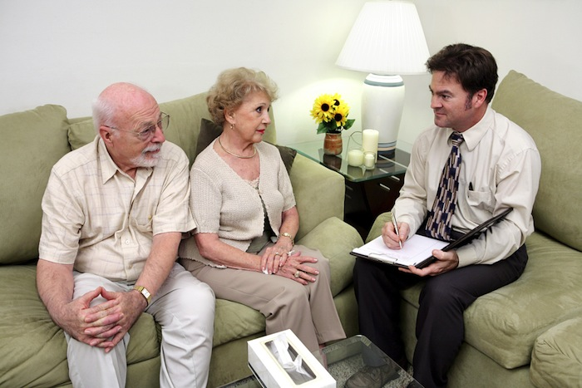
Завдання психолога на 1-й та 2-й стадіях:
Роз'яснення подружжю, які заходи потрібно застосувати для покращення та збереження відносин

Slide 14
Завдання психолога на 3-й та 4-й стадіях:
запобігання нервових зривів та депресій у клієнта; знайти резерви для проходження неминучої неприємної процедури розлучення і розділу майна.

Slide 15
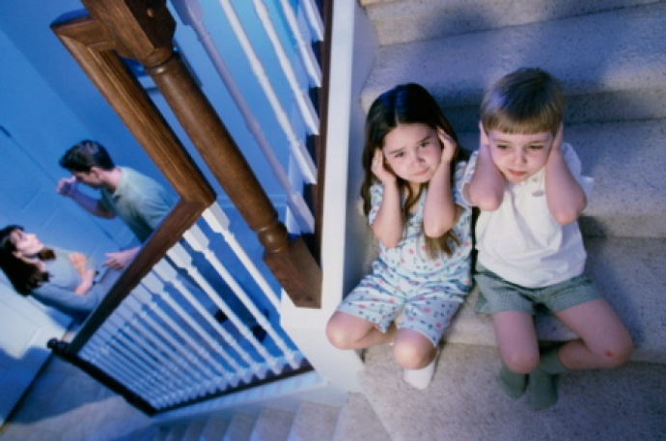
Завдання психолога на 5-й стадії:
- допомога у побудові відносин з колишнім чоловіком/дружиною, в інтересах дітей; - навчання ефективним способам взаємодії, без сварок і ворожнечі.

Slide 16
Завдання психолога на 6-й і 7-й стадіях:
позбавлення клієнта від негативних емоцій пов'язаних з розлученням; аналіз попередніх відносин, спрямований для запобігання повторення старих помилок у нових відносинах.

Slide 17
Консультування в ситуації розлучення
Сімейне консультування в ситуації розлучення за Ю.Є. Альошиною включає:
Докладна розповідь клієнта про те що його турбує. 2. Реорганізація життя клієнта, відволікання від переживань та переключення на щось нове. 3. Зміна відносин з партнером. 4. Створення для клієнта перспектив майбутніх близьких стосунків.

Slide 18
5. Якщо у шлюбі є діти, слід роз'яснити клієнту, що дітям краще жити з одним із батьків, але в спокійній атмосфері, ніж з двома але в напруженій атмосфері.
6. Проведення роботи спрямованої на підвищення самооцінки клієнта.

Slide 19
Висновки
Отже, розлучення – це розірвання подружнього зв'язку між чоловіком та дружиною за тих чи інших обставин.
Розлучення, зазвичай, сприймається як негативна подія та супроводжується стресом у всіх членів родини, що розпадається.

Slide 20
Основними задачами психотерапії в ситуації розлучення є позбавлення клієнта від негативних емоцій, їх вивільнення, а також повернення до нормального способу життя та формування готовності до вступу в нові відносини.

Slide 21
Дякую за увагу!

